Slide 1
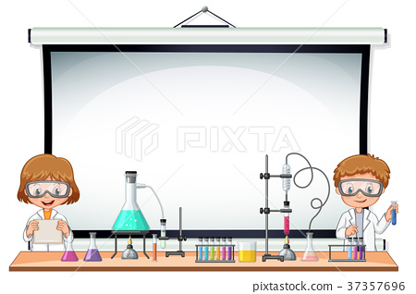
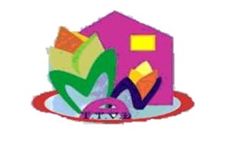

UỶ BAN NHÂN DÂN HUYỆN THANH TRÌ
TRƯỜNG MẦM NON A THỊ TRẤN VĂN ĐIỂN
KHÁM PHÁ KHOA HỌC
Đi tìm cái bóng
Giáo viên: Nguyễn Thị Huyền Trang

Slide 2

1. Ổn định tổ chức:

Slide 3

Xem video
Diễn rối bóng

Slide 4
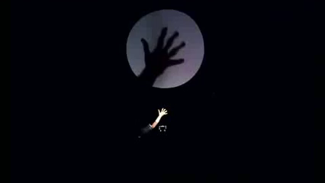

Slide 5




Trong video có nhân vật nào?
Các bạn có biết
đó là gì vậy?
Làm thế nào để tạo
ra được bóng?

Slide 6

Phần 2: KHÁM PHÁ

Slide 7

Hoạt động 1:
Ánh sáng tự nhiên và ánh sáng nhân tạo

Slide 8


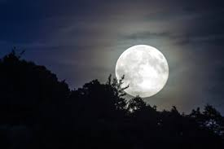
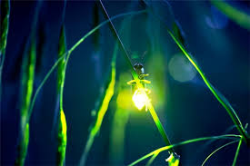
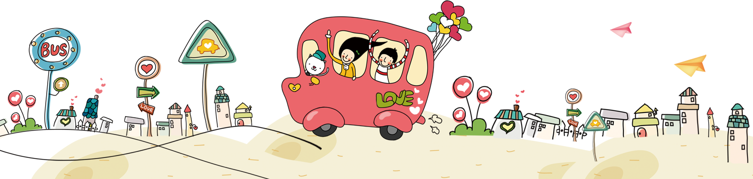
Mặt trời
01
Ánh sáng tự nhiên
Mặt trăng
02
Con đom đóm
03

Slide 9
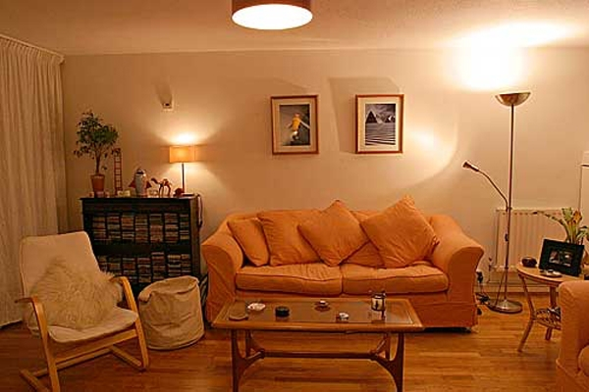
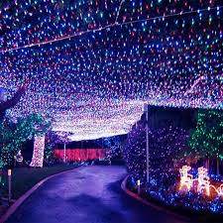
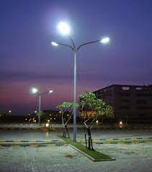
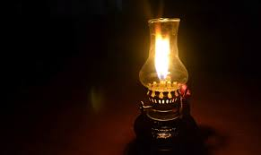
Đèn điện
Đèn nhấp nháy
Đèn cao áp
Đèn dầu
01
02
03
04
Ánh sáng nhân tạo

Slide 10

Hoạt động 2:
Khám phá tính chất của ánh sáng

Slide 11
Hoạt động 3:Áp dụng
Làm máy chiếu mini

Slide 12

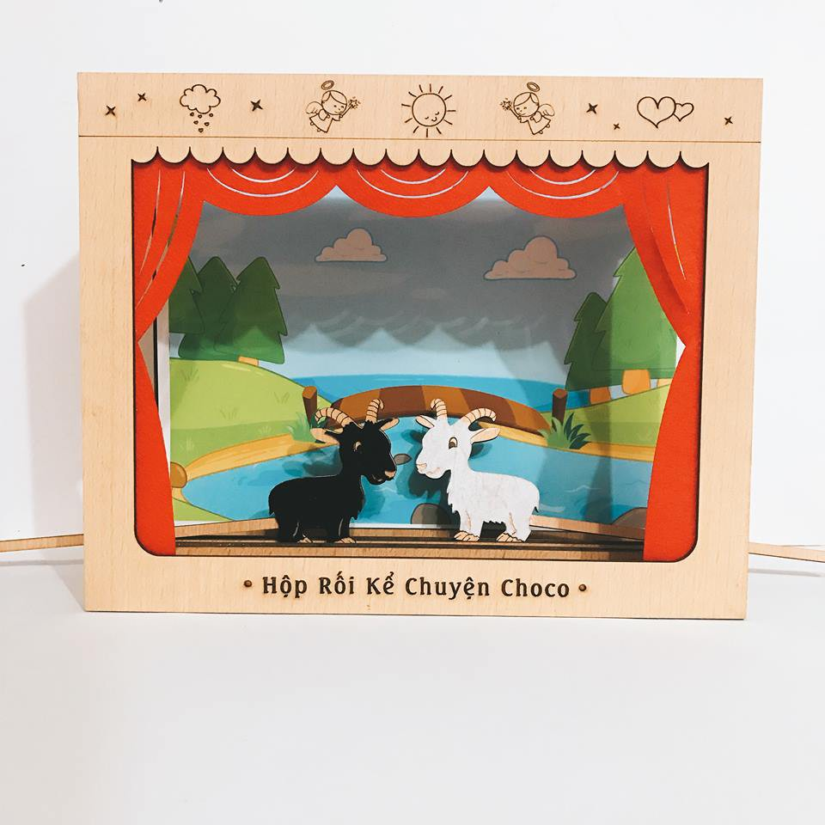
Sân khấu diễn rối

Slide 13

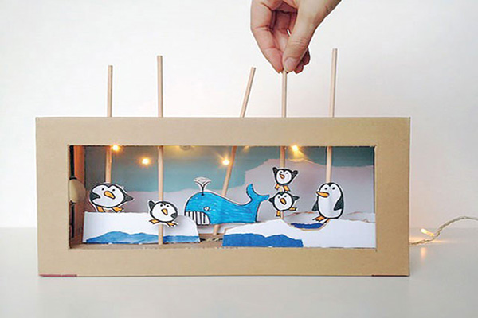

Slide 14

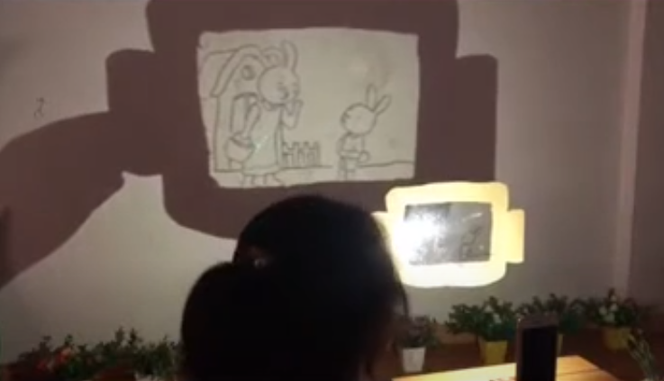
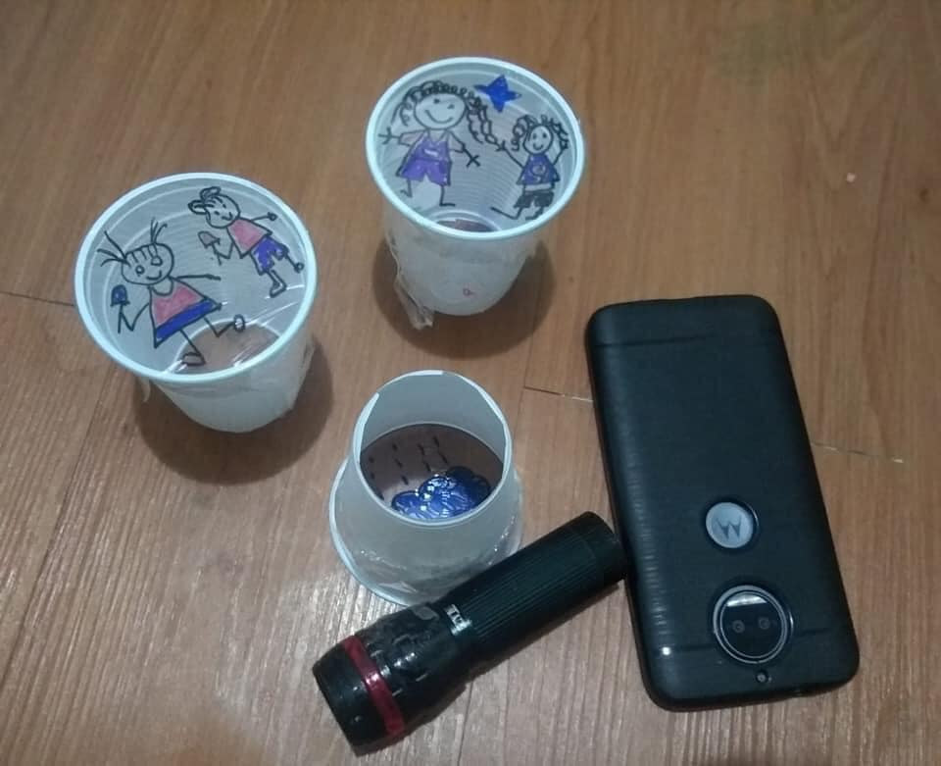

Máy chiếu mini

Slide 15
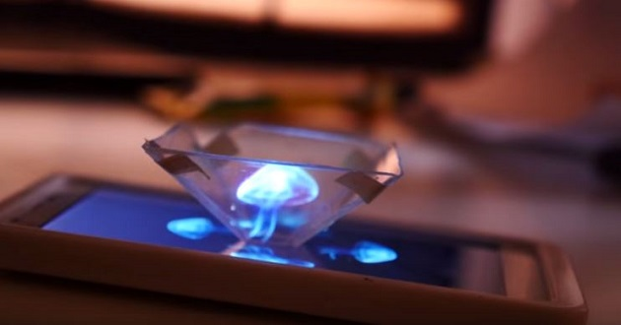
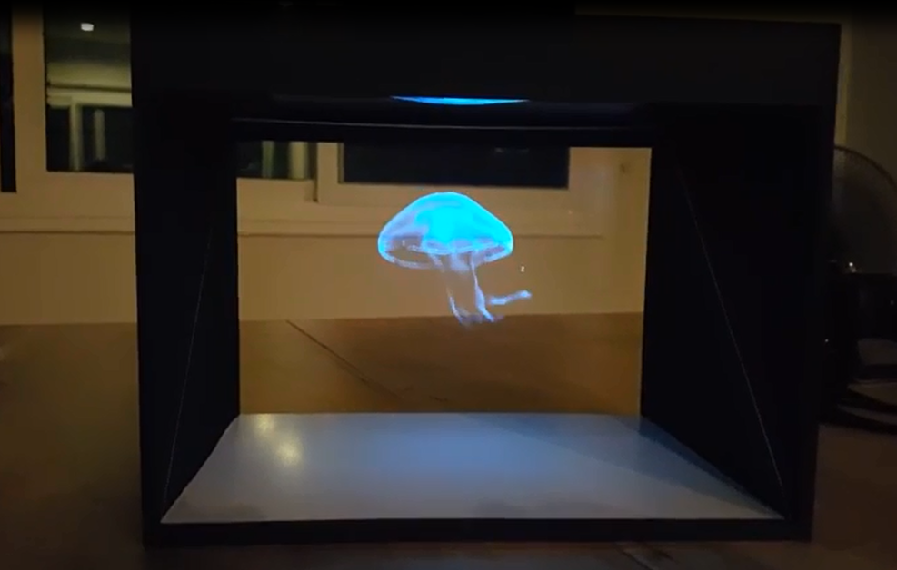

Máy chiếu 3D.

Slide 16

Kết thúc

